Slide 1
EventBus源码解析
分享者：徐俊

Slide 2
1、功能介绍
1.1 EventBus
EventBus 是一个 Android 事件发布/订阅框架，通过解耦发布者和订阅者简化 Android 事件传递，这里的事件可以理解为消息，本文中统一称为事件。事件传递既可用于 Android 四大组件间通讯，也可以用于异步线程和主线程间通讯等等。传统的事件传递方式包括：Handler、BroadCastReceiver、Interface 回调，相比之下 EventBus 的优点是代码简洁，使用简单，并将事件发布和订阅充分解耦。

Slide 3
1.2 概念
事件(Event)：又可称为消息，本文中统一用事件表示。其实就是一个对象，可以是网络请求返回的字符串，也可以是某个开关状态等等。事件类型(EventType)指事件所属的 Class。
事件分为一般事件和 Sticky 事件，相对于一般事件，Sticky 事件不同之处在于，当事件发布后，再有订阅者开始订阅该类型事件，依然能收到该类型事件最近一个 Sticky 事件。
订阅者(Subscriber)：订阅某种事件类型的对象。当有发布者发布这类事件后，EventBus 会执行订阅者的 onEvent 函数，这个函数叫事件响应函数。订阅者通过 register 接口订阅某个事件类型，unregister 接口退订。订阅者存在优先级，优先级高的订阅者可以取消事件继续向优先级低的订阅者分发，默认所有订阅者优先级都为 0。
发布者(Publisher)：发布某事件的对象，通过 post 接口发布事件。

Slide 4
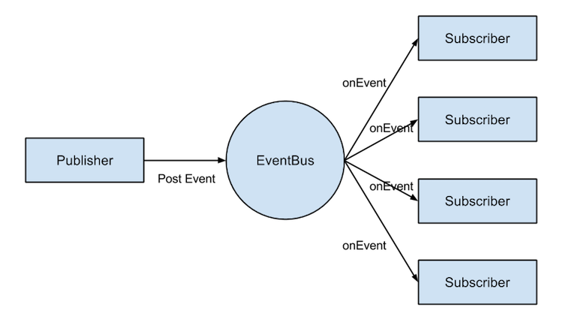
2、流程图
2.1 订阅者、发布者、EventBus 关系图
EventBus 负责存储订阅者、事件相关信息，订阅者和发布者都只和 EventBus 关联。

Slide 5
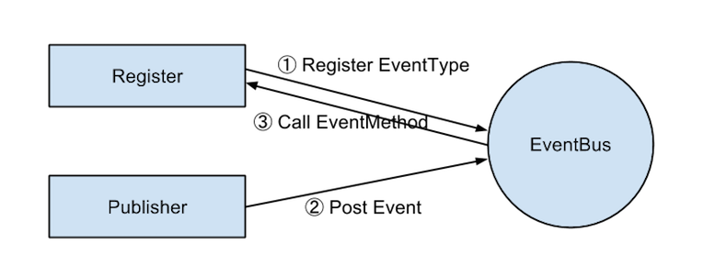
2.2 事件响应流程
订阅者首先调用 EventBus 的 register 接口订阅某种类型的事件，当发布者通过 post 接口发布该类型的事件时，EventBus 执行调用者的事件响应函数。

Slide 6
3、 详细设计
3.1 类关系图
下面是 EventBus 主要类的关系图，从中我们也可以看出大部分类都与 EventBus 直接关联。上部分主要是订阅者相关信息，中间是 EventBus 类，下面是发布者发布事件后的调用。具体类的功能请看下面的详细介绍。

Slide 7
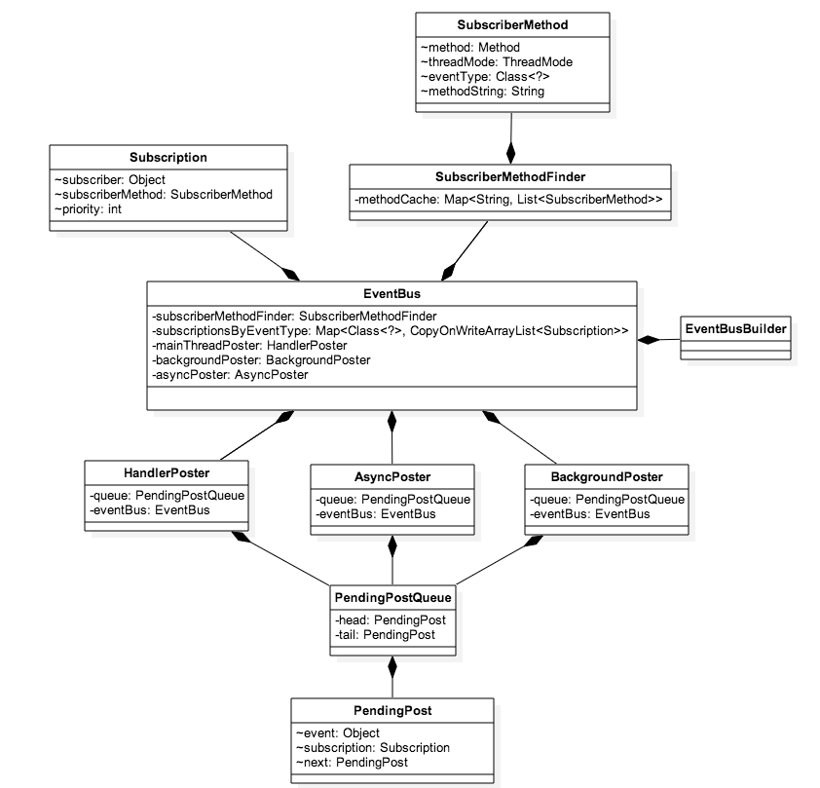

Slide 8
3.2 类详细介绍
3.2.1 EventBus.java
EventBus 类负责所有对外暴露的 API，其中的 register()、post()、unregister() 函数配合上自定义的 EventType 及事件响应函数即可完成核心功能，见 3.2 图。
EventBus 默认可通过静态函数 getDefault 获取单例，当然有需要也可以通过 EventBusBuilder 或 构造函数新建一个 EventBus，每个新建的 EventBus 发布和订阅事件都是相互隔离的，即一个 EventBus 对象中的发布者发布事件，另一个 EventBus 对象中的订阅者不会收到该订阅。
EventBus 中对外 API，主要包括两类：
(1) register 和 unregister
分别表示订阅事件和取消订阅。register 最底层函数有三个参数，分别为订阅者对象、是否是 Sticky 事件、优先级。
private synchronized void register(Object subscriber, boolean sticky, int priority)
PS：在此之前的版本 EventBus 还允许自定义事件响应函数名称，这版本中此功能已经被去除。

Slide 9
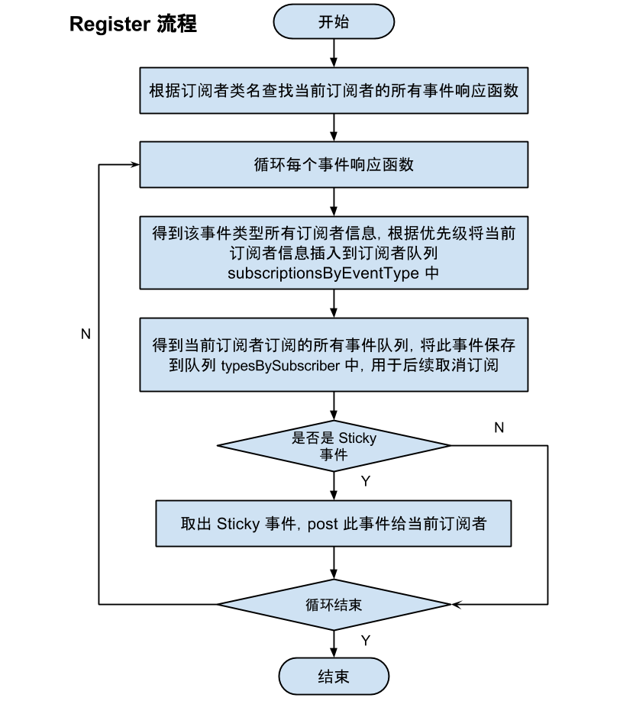
register 函数流程图如下：
register 函数中会先根据订阅者类名去subscriberMethodFinder中查找当前订阅者所有事件响应函数，然后循环每一个事件响应函数，依次执行下面的 subscribe 函数：

Slide 10
(2) subscribe
subscribe 函数分三步
第一步：通过subscriptionsByEventType得到该事件类型所有订阅者信息队列，根据优先级将当前订阅者信息插入到订阅者队列subscriptionsByEventType中；
第二步：在typesBySubscriber中得到当前订阅者订阅的所有事件队列，将此事件保存到队列typesBySubscriber中，用于后续取消订阅；
第三步：检查这个事件是否是 Sticky 事件，如果是则从stickyEvents事件保存队列中取出该事件类型最后一个事件发送给当前订阅者。

Slide 11
(3) post、cancel 、removeStickyEvent
post 函数用于发布事件，cancel 函数用于取消某订阅者订阅的所有事件类型、removeStickyEvent 函数用于删除 sticky 事件。

Slide 12
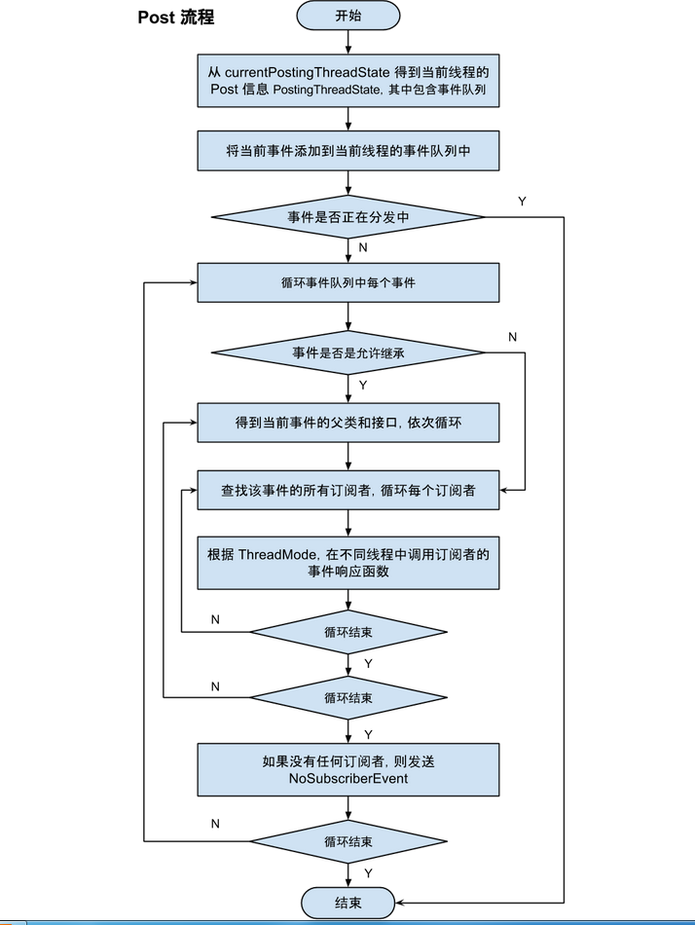
post 函数流程图如下：

Slide 13
post 函数会首先得到当前线程的 post 信息PostingThreadState，其中包含事件队列，将当前事件添加到其事件队列中，然后循环调用 postSingleEvent 函数发布队列中的每个事件。
postSingleEvent 函数会先去eventTypesCache得到该事件对应类型的的父类及接口类型，没有缓存则查找并插入缓存。循环得到的每个类型和接口，调用 postSingleEventForEventType 函数发布每个事件到每个订阅者。
postSingleEventForEventType 函数在subscriptionsByEventType查找该事件订阅者订阅者队列，调用 postToSubscription 函数向每个订阅者发布事件。
postToSubscription 函数中会判断订阅者的 ThreadMode，从而决定在什么 Mode 下执行事件响应函数。ThreadMode 共有四类：
PostThread：默认的 ThreadMode，表示在执行 Post 操作的线程直接调用订阅者的事件响应方法，不论该线程是否为主线程（UI 线程）。当该线程为主线程时，响应方法中不能有耗时操作，否则有卡主线程的风险。适用场景：对于是否在主线程执行无要求，但若 Post 线程为主线程，不能耗时的操作；
MainThread：在主线程中执行响应方法。如果发布线程就是主线程，则直接调用订阅者的事件响应方法，否则通过主线程的 Handler 发送消息在主线程中处理——调用订阅者的事件响应函数。显然，MainThread类的方法也不能有耗时操作，以避免卡主线程。适用场景：必须在主线程执行的操作；

Slide 14
BackgroundThread：在后台线程中执行响应方法。如果发布线程不是主线程，则直接调用订阅者的事件响应函数，否则启动唯一的后台线程去处理。由于后台线程是唯一的，当事件超过一个的时候，它们会被放在队列中依次执行，因此该类响应方法虽然没有PostThread类和MainThread类方法对性能敏感，但最好不要有重度耗时的操作或太频繁的轻度耗时操作，以造成其他操作等待。适用场景：操作轻微耗时且不会过于频繁，即一般的耗时操作都可以放在这里；
Async：不论发布线程是否为主线程，都使用一个空闲线程来处理。和BackgroundThread不同的是，Async类的所有线程是相互独立的，因此不会出现卡线程的问题。适用场景：长耗时操作，例如网络访问。

Slide 15
(4) 主要成员变量含义
1.defaultInstance默认的 EventBus 实例，根据EventBus.getDefault()函数得到。
2.DEFAULT_BUILDER默认的 EventBus Builder。
3.eventTypesCache事件对应类型及其父类和实现的接口的缓存，以 eventType 为 key，元素为 Object 的 ArrayList 为 Value，Object 对象为 eventType 的父类或接口。
4.subscriptionsByEventType事件订阅者的保存队列，以 eventType 为 key，元素为Subscription的 ArrayList 为 Value，其中Subscription为订阅者信息，由 subscriber, subscriberMethod, priority 构成。
5.typesBySubscriber订阅者订阅的事件的保存队列，以 subscriber 为 key，元素为 eventType 的 ArrayList 为 Value。
6.stickyEventsSticky 事件保存队列，以 eventType 为 key，event 为元素，由此可以看出对于同一个 eventType 最多只会有一个 event 存在。
7.currentPostingThreadState当前线程的 post 信息，包括事件队列、是否正在分发中、是否在主线程、订阅者信息、事件实例、是否取消。
8.mainThreadPoster、backgroundPoster、asyncPoster事件主线程处理者、事件 Background 处理者、事件异步处理者。

Slide 16
9.subscriberMethodFinder订阅者响应函数信息存储和查找类。
10.executorService异步和 BackGround 处理方式的线程池。
11.throwSubscriberException当调用事件处理函数异常时是否抛出异常，默认为 false，建议通过
EventBus.builder().throwSubscriberException(true).installDefaultEventBus()
打开。
12.logSubscriberExceptions当调用事件处理函数异常时是否打印异常信息，默认为 true。
13.logNoSubscriberMessages当没有订阅者订阅该事件时是否打印日志，默认为 true。
14.sendSubscriberExceptionEvent当调用事件处理函数异常时是否发送 SubscriberExceptionEvent 事件，若此开关打开，订阅者可通过
public void onEvent(SubscriberExceptionEvent event)
订阅该事件进行处理，默认为 true。
15.sendNoSubscriberEvent当没有事件处理函数对事件处理时是否发送 NoSubscriberEvent 事件，若此开关打开，订阅者可通过
public void onEvent(NoSubscriberEvent event)
订阅该事件进行处理，默认为 true。
16.eventInheritance是否支持事件继承，默认为 true。

Slide 17
3.2.2 EventBusBuilder.java
跟一般 Builder 类似，用于在需要设置参数过多时构造 EventBus。包含的属性也是 EventBus 的一些设置参数，意义见4.2.1 EventBus.java的介绍，build 函数用于新建 EventBus 对象，installDefaultEventBus 函数将当前设置应用于 Default EventBus。

Slide 18
3.2.3 SubscriberMethodFinder.java
订阅者响应函数信息存储和查找类，由 HashMap 缓存，以 ${subscriberClassName} 为 key，SubscriberMethod 对象为元素的 ArrayList 为 value。findSubscriberMethods 函数用于查找订阅者响应函数，如果不在缓存中，则遍历自己的每个函数并递归父类查找，查找成功后保存到缓存中。遍历及查找规则为：
a. 遍历 subscriberClass 每个方法；
b. 该方法不以java.、javax.、android.这些 SDK 函数开头，并以onEvent开头，表示可能是事件响应函数继续，否则检查下一个方法；
c. 该方法是否是 public 的，并且不是 ABSTRACT、STATIC、BRIDGE、SYNTHETIC 修饰的，满足条件则继续。其中 BRIDGE、SYNTHETIC 为编译器生成的一些函数修饰符；
d. 该方法是否只有 1 个参数，满足条件则继续；
e. 该方法名为 onEvent 则 threadMode 为ThreadMode.PostThread；
该方法名为 onEventMainThread 则 threadMode 为ThreadMode.MainThread；该方法名为 onEventBackgroundThread 则 threadMode 为ThreadMode.BackgroundThread；
该方法名为 onEventAsync 则 threadMode 为ThreadMode.Async；其他情况且不在忽略名单 (skipMethodVerificationForClasses) 中则抛出异常。

Slide 19
f. 得到该方法唯一的参数即事件类型 eventType，将这个方法、threadMode、eventType 一起构造 SubscriberMethod 对象放到 ArrayList 中。
g. 回到 b 遍历 subscriberClass 的下一个方法，若方法遍历结束到 h；
h. 回到 a 遍历自己的父类，若父类遍历结束回到 i；
i. 若 ArrayList 依然为空则抛出异常，否则会将 ArrayList 做为 value，${subscriberClassName} 做为 key 放到缓存 HashMap 中。 对于事件函数的查找有两个小的性能优化点：
a. 第一次查找后保存到了缓存中，即上面介绍的 HashMap
b. 遇到 java. javax. android. 开头的类会自动停止查
类中的 skipMethodVerificationForClasses 属性表示跳过哪些类中非法以 onEvent 开头的函数检查，若不跳过则会抛出异常。
PS：在此之前的版本 EventBus 允许自定义事件响应函数名称，缓存的 HashMap key 为 ${subscriberClassName}.${eventMethodName}，这版本中此功能已经被去除。

Slide 20
3.2.4 SubscriberMethod.java
订阅者事件响应函数信息，包括响应方法、线程 Mode、事件类型以及一个用来比较 SubscriberMethod 是否相等的特征值 methodString 共四个变量，其中 methodString 为 ${methodClassName}#${methodName}(${eventTypeClassName}。
3.2.5 Subscription.java
订阅者信息，包括 subscriber 对象、事件响应方法 SubscriberMethod、优先级 priority。
3.2.6 HandlerPoster.java
事件主线程处理，对应ThreadMode.MainThread。继承自 Handler，enqueue 函数将事件放到队列中，并利用 handler 发送 message，handleMessage 函数从队列中取事件，invoke 事件响应函数处理。

Slide 21
3.2.7 AsyncPoster.java
事件异步线程处理，对应ThreadMode.Async，继承自 Runnable。enqueue 函数将事件放到队列中，并调用线程池执行当前任务，在 run 函数从队列中取事件，invoke 事件响应函数处理。
3.2.8 BackgroundPoster.java
事件 Background 处理，对应ThreadMode.BackgroundThread，继承自 Runnable。enqueue 函数将事件放到队列中，并调用线程池执行当前任务，在 run 函数从队列中取事件，invoke 事件响应函数处理。与 AsyncPoster.java 不同的是，BackgroundPoster 中的任务只在同一个线程中依次执行，而不是并发执行。
3.2.9 PendingPost.java
订阅者和事件信息实体类，并含有同一队列中指向下一个对象的指针。通过缓存存储不用的对象，减少下次创建的性能消耗。
3.2.10 PendingPostQueue.java
通过 head 和 tail 指针维护一个PendingPost队列。HandlerPoster、AsyncPoster、BackgroundPoster 都包含一个此队列实例，表示各自的订阅者及事件信息队列，在事件到来时进入队列，处理时从队列中取出一个元素进行处理。

Slide 22
3.2.11 SubscriberExceptionEvent.java
当调用事件处理函数异常时发送的 EventBus 内部自定义事件，通过 post 发送，订阅者可自行订阅这类事件进行处理。
3.2.12 NoSubscriberEvent.java
当没有事件处理函数对事件处理时发送的 EventBus 内部自定义事件，通过 post 发送，订阅者可自行订阅这类事件进行处理。
3.2.13 EventBusException.java
封装于 RuntimeException 之上的 Exception，只是覆盖构造函数，相当于一个标记，标记是属于 EventBus 的 Exception。
3.2.14 ThreadMode.java
线程 Mode 枚举类，表示事件响应函数执行线程信息，包括ThreadMode.PostThread、ThreadMode.MainThread、ThreadMode.BackgroundThread、ThreadMode.Async四种。

Slide 23
谢谢大家！
徐俊
2015/10/10

